Slide 1
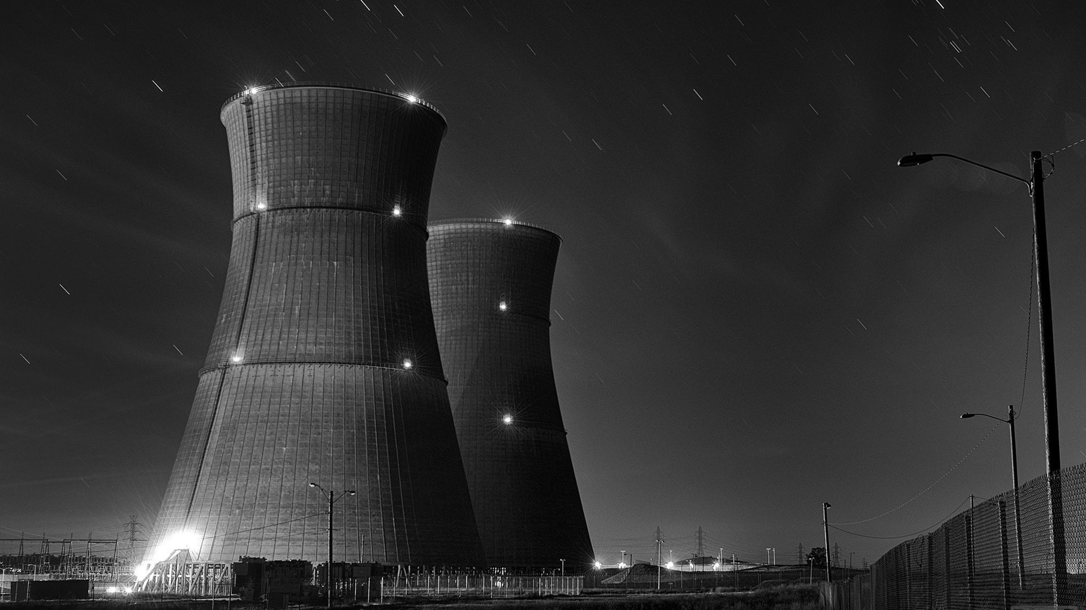
RADIOACTIVITATEA SI SIGURANTA POPULATIEI
Stulianec Alexandra
Boțoc Indi
Lazăr Emanuel-Andrei
Lăutaru Vlad

Slide 2
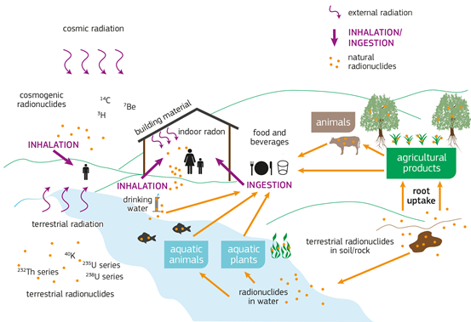
Tot ce ne înconjoară, cum ar fi cărămizile, pietrele, legumele, laptele, aerul, apa, etc., este alcătuit din particule minuscule numite atomi. Acestea sunt atât de mici încât pe vârful unui ac ar avea loc milioane de atomi. Unii atomi sunt instabili și eliberează energie sub formă de unde (radiații gama) sau particule (particule alfa și beta). Aceste particule sau unde reprezintă radiațiile.

Slide 3
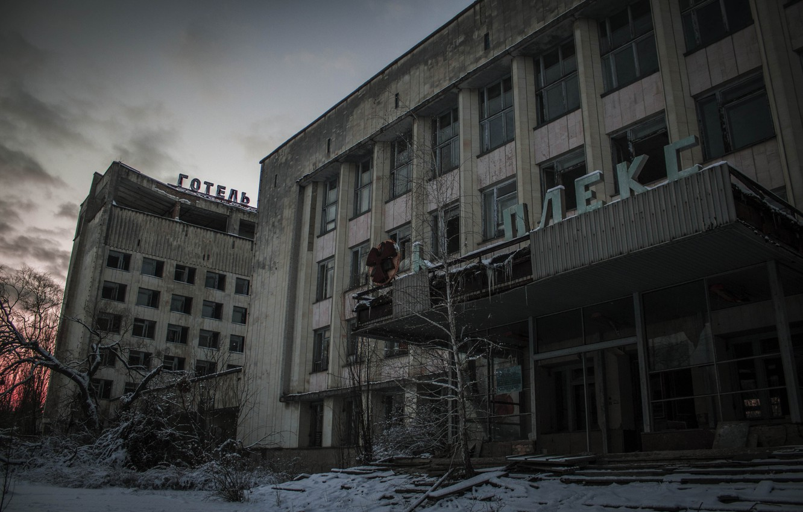
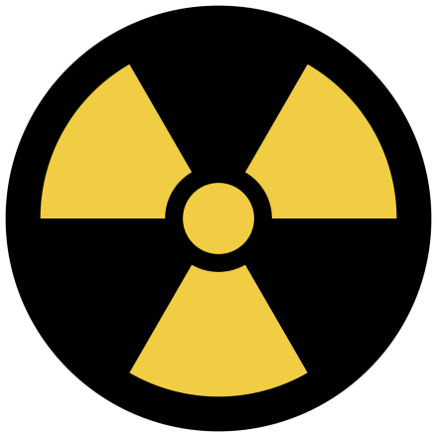
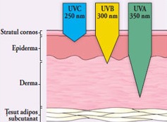
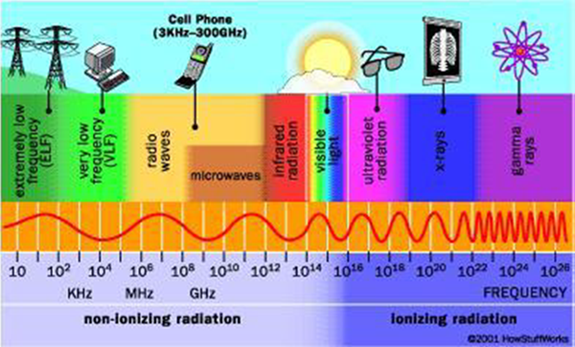
Radiaţiile pot fi periculoase pentru om.
Gradul și severitatea radiației depinde de:
•durata expunerii
•intensitatea radiaţiilor
•tipul radiaţiilor

Slide 4
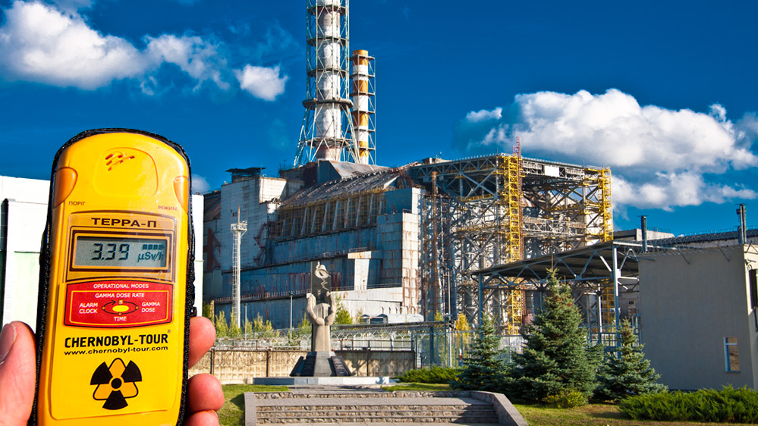

Slide 5
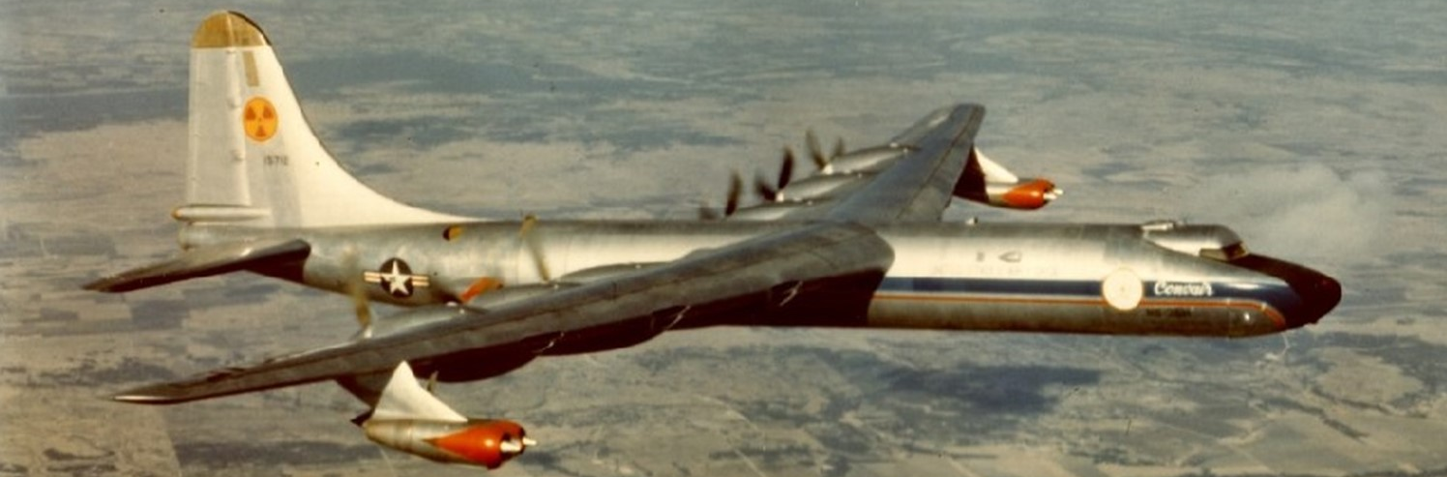

Slide 7
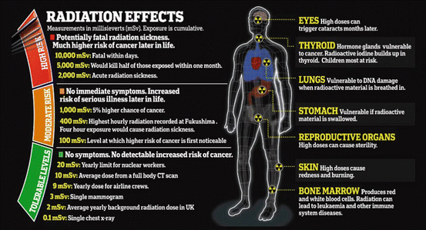

Slide 8
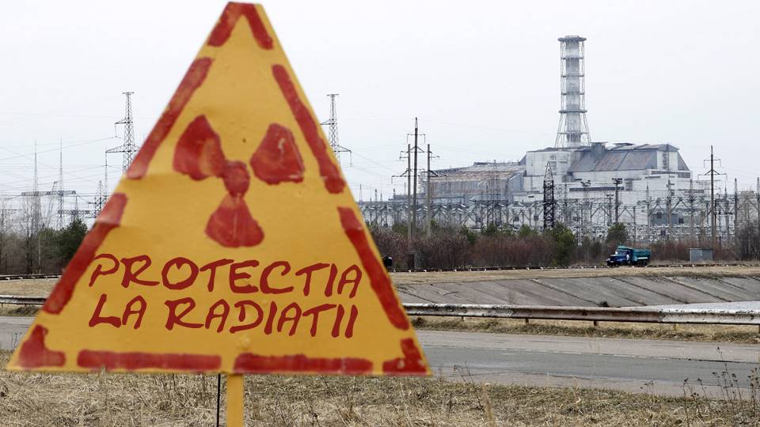

Slide 9
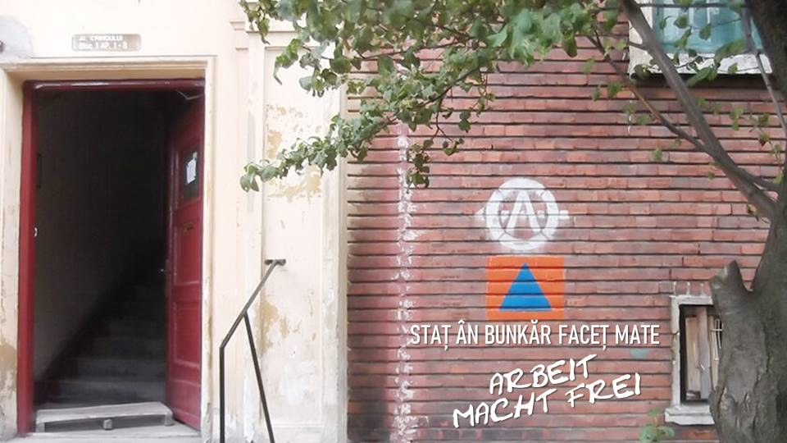

Slide 10
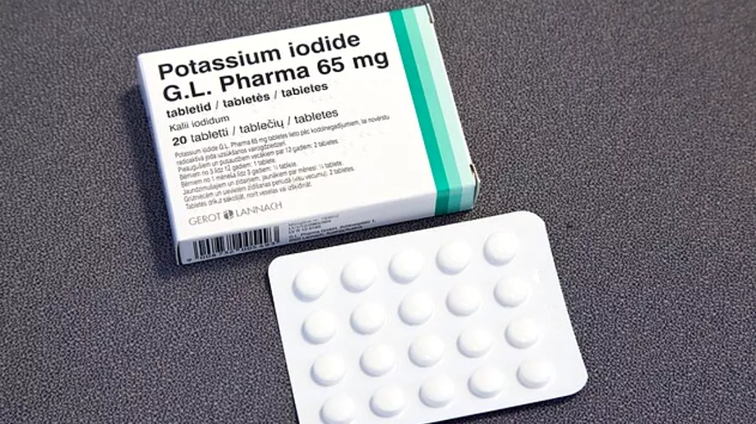
DOAR CU RECOMANDAREA MEDICULUI
NU LE LUAȚI DUPĂ URECHE! POT DĂUNA

Slide 12
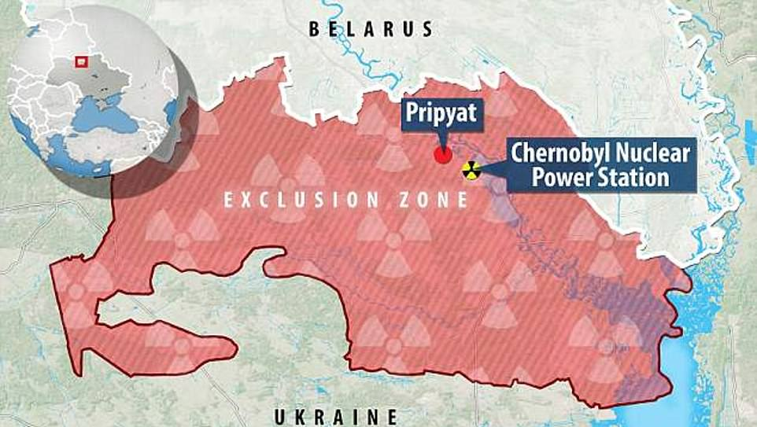

Slide 13
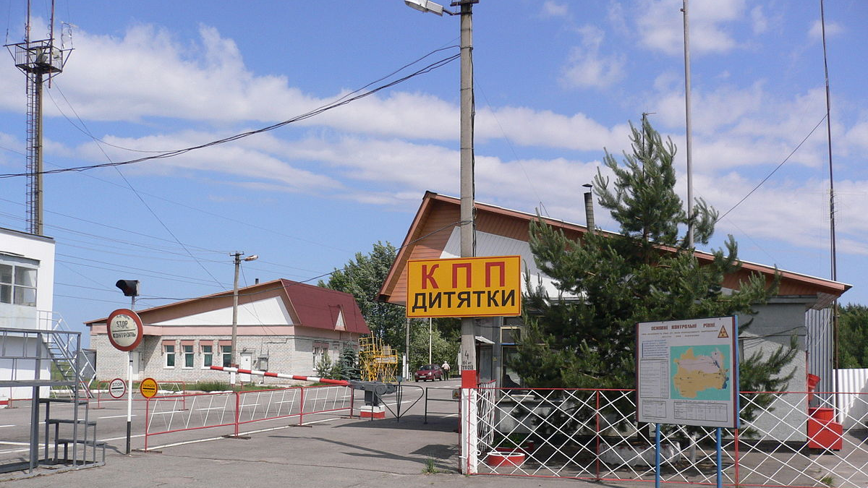

Slide 14
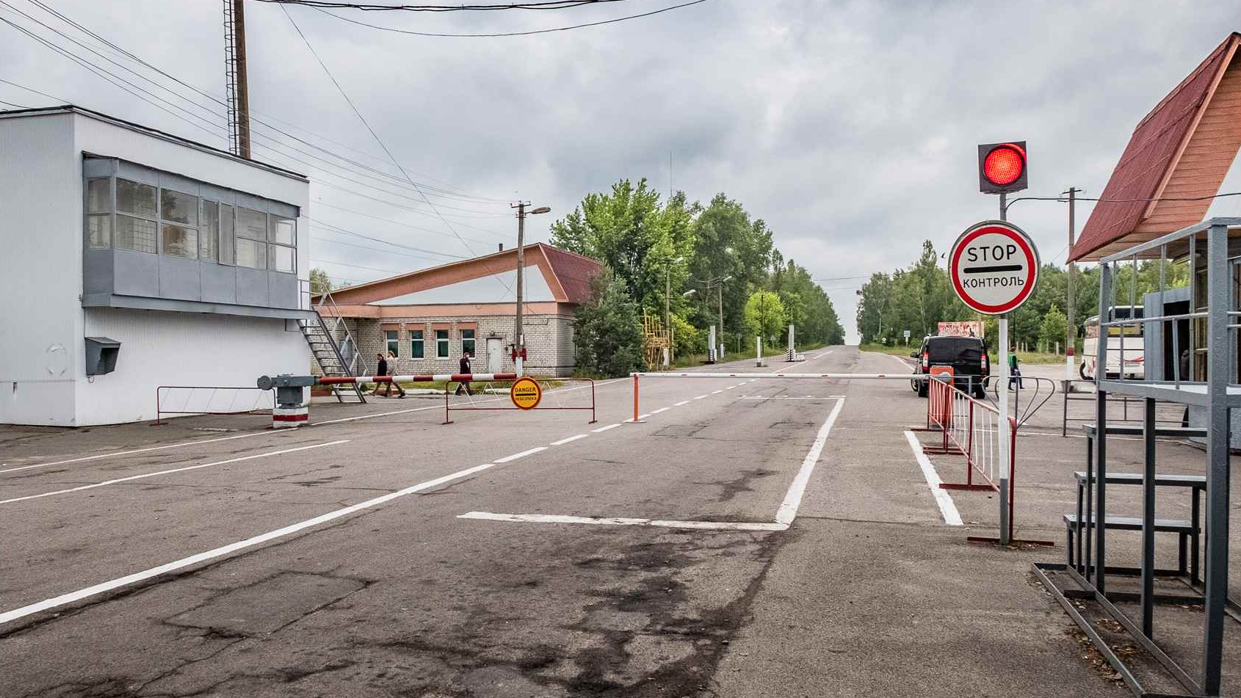

Slide 15
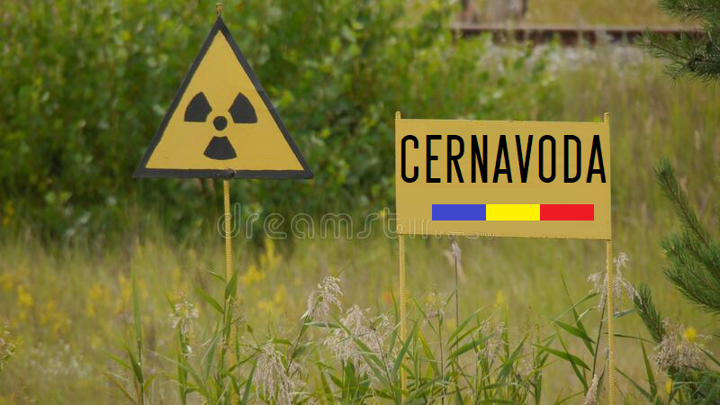

Slide 16
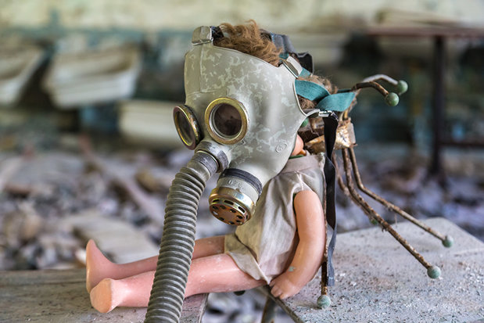

Slide 17
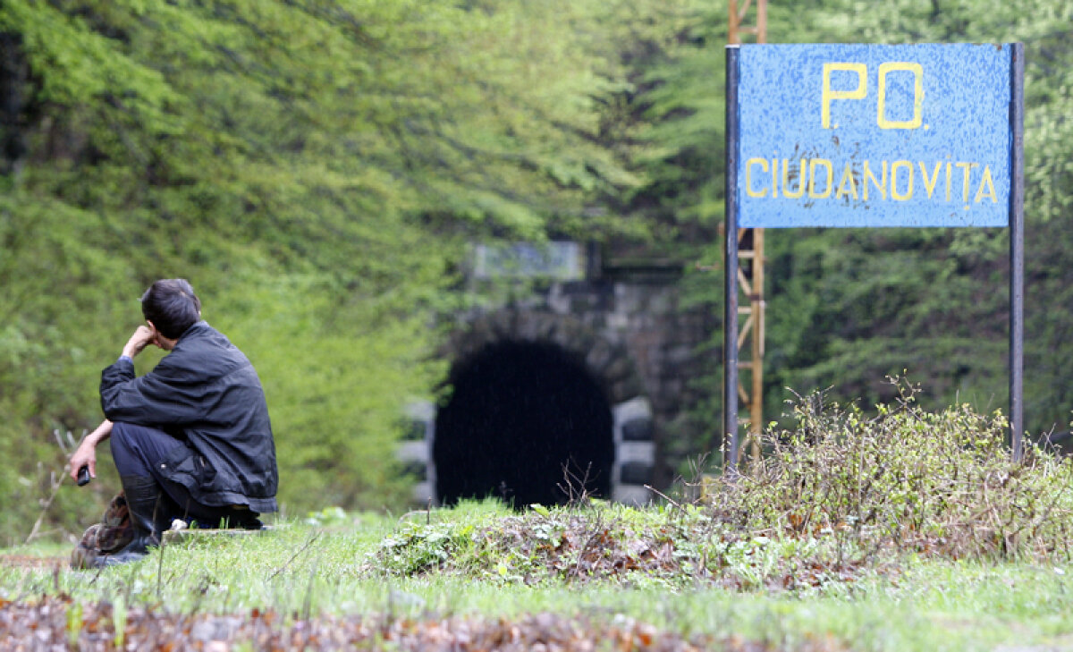
Bibliografie: https://www.nuclearelectrica.ro/cne/relatii-publice/ghid-pentru-situatii-de-urgenta/protectia-la-radiatii/ http://www.anpm.ro/ro/efectele-radiatiilor-asupra-sanatatii-oamenilor https://www.nuclearelectrica.ro/cne/relatii-publice/ghid-pentru-situatii-de-urgenta/informatii-utile/ce-sunt-radiatiile/ YouTube Google Images
VĂ MULȚUMIM!

